Slide 1
使用 Python 构建神经网络
（波士顿房价预测为例）

Slide 2

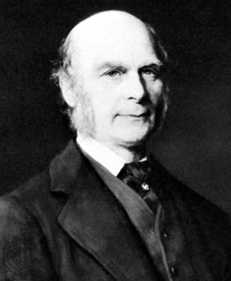
回归概述
“回归”是由英国著名生物学家兼统计学家高尔顿(Francis Galton)在研究人类遗传问题时提出来的
高尔顿搜集了 1078 对父亲及其儿子的身高数据，对试验数据进行了深入的分析，发现了一个很有趣的现象
Francis Galton

Slide 3
当父亲高于平均身高时，他们的儿子身高比他更高的概率要小于比他更矮的概率；父亲矮于平均身高时，他们的儿子身高比他更矮的概率要小于比他更高的概率
大自然具有一种约束力，使人类身高的分布相对稳定而不产生两极分化，人类身高会回归到中心值(均值) ，这就是所谓的回归效应
线性回归:通俗讲就是好多数据在一条线附近上下活动

Slide 4
线性回归
如果说到统计研究和机器学习中最常使用的模型，那么必然会提到线性回归
在现实生活中，往往需要分析若干变量之间的关系。这种分析不同变量之间存在关系的研究叫回归分析
刻画不同变量之间关系的模型被称为回归模型。如果这个模型是线性的，则称为线性回归模型

Slide 5
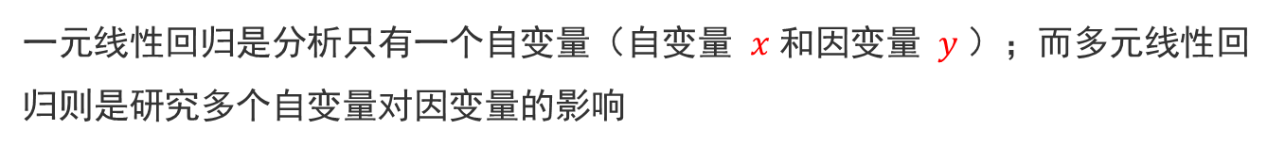
回归分析按照涉及的变量的多少，分为一元回归和多元回归分析
一元线性回归是分析只有一个自变量（自变量 $x$和因变量 $y$）；而多元线性回归则是研究多个自变量对因变量的影响
按照自变量和因变量之间的关系类型，可分为线性回归分析和非线性回归分析
回归方法是一种对数值型连续随机变量进行预测和建模的监督学习算法
许多更高级的机器学习方法被视为线性回归的延伸。因此，理解好这一简单模型将为将来更复杂的学习打下良好基础

Slide 6

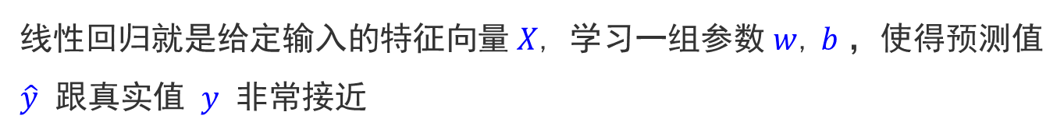



线性回归就是给定输入的特征向量$X$, 学习一组参数$w$, $b$ ，使得预测值 $\hat{y}$ 跟真实值 $y$ 非常接近
$$X=\{x_{1},x_{2},…,x_{n}\}$$
$$Y=\{y_{1},y_{2},…{,y}_{n}\}$$
如果样本中只有一维特征：
$$\hat{yi}=w_{i}x+b$$

Slide 7







如果样本中有二维特征：
$$x=(x1,x2)$$
$$w=(w1,w2)$$
$$\hat{yi} =w1x1+w2x2+b$$
如果样本中有 n 维特征：
$$X=\{x_{1},x_{2},…,x_{n}\}$$
$$Y=\{y_{1},y_{2},…{,y}_{n}\}$$
$$\hat{yi} =w1x1+w2x2+…+w_{n}x_{n}+b$$
$\hat{yi}$ 是预测值，$w$ 是权重，$b$ 是偏置（截距）

Slide 8
如何计算出参数 𝑤, $b$ ? 并使得 $\hat{y}i$ 值最接近真实值 $yi$
用最小二乘法求解参数：$w$ 和 $b$
被选择的参数，应该使拟合出的预测值 与 观测值（真实值）之差的平方和最小
该值也叫做：均方误差平方和（Mean Squared Error，MSE）
为什么要采用均方误差呢？

Slide 9
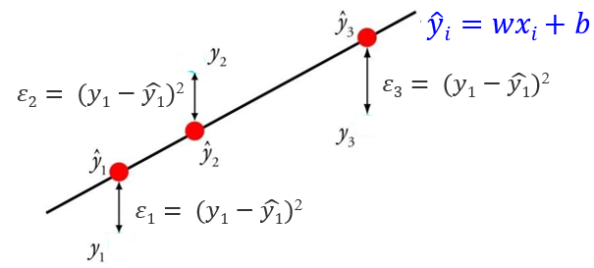
实际值（蓝色点）和预测值（红色点）
因为预测值可能大于或小于实际值，从而分别产生负或正的误差

Slide 10

如果不取平方误差值，误差的数值可能会因为正负误差相消而变小，而并非因为模型拟合好。所以需要采用平方误差
此外，均方误差会加大误差值，所以最小化均方误差可以保证模型更好

Slide 11
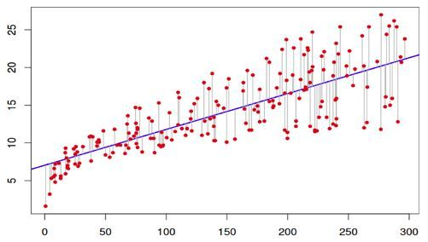
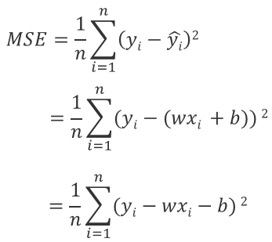
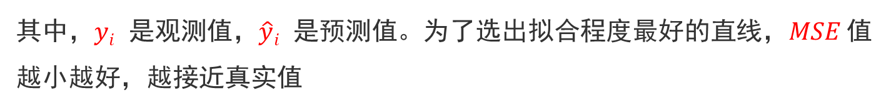
整体的数据均方差：
其中，$yi$ 是观测值，$\hat{y}i$ 是预测值。$为了选\text{出拟合程度最好的直线，}MSE \text{值}$越小越好，越接近真实值

Slide 12

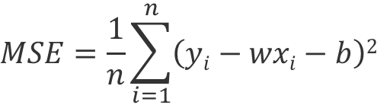
$$MSE=\frac{1}{n}\sum_{i=1}^{n}{\left(yi−wxi−b\right)2}$$
这个均方误差平方和函数（MSE）也称为损失函数：
$$Loss$$
这个损失函数越小，预测结果与真实值之间的误差就越小，预测就越精确
对于线性模型来讲，最常用的损失函数就是均方误差平方和（Mean Squared Error， MSE）

Slide 13



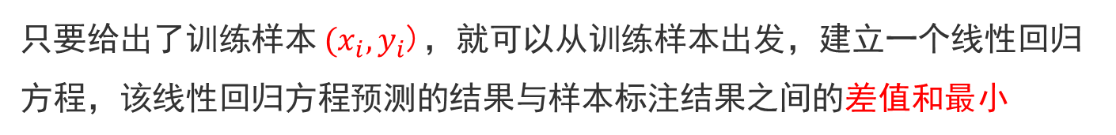

$$MSE=\frac{1}{n}\sum_{i=1}^{n}{\left(yi−wxi−b\right)2}$$
根据极值条件求$w$、$b$
$$\frac{∂MSE(w,b)}{∂w}=\frac{1}{n}\sum_{i=1}^{n}{2\left(yi−wxi−b\right)\left(−xi\right)=0}$$
$$\frac{∂NSE(w,b)}{∂b}=\frac{1}{n}\sum_{i=1}^{n}{2\left(yi−wxi−b\right)\left(−1\right)=0}$$
$x_{i}, y_{i}$ 已知，$w, b$ 未知。解方程即可
只要给出了训练样本$(x_{i}, y_{i}$)，就可以从训练样本出发，建立一个线性回归方程，该线性回归方程预测的结果与样本标注结果之间的差值和最小

Slide 14
如何计算线性回归模型系数？

Slide 15
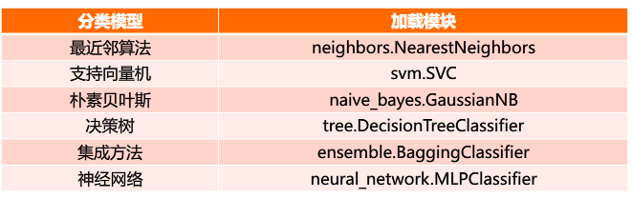
sklearn 库中的基本功能
sklearn 库共分为 6 大部分，分别用于完成分类任务、回归任务、聚类任务、降维任务、模型选择以及数据的预处理
分类任务

Slide 16
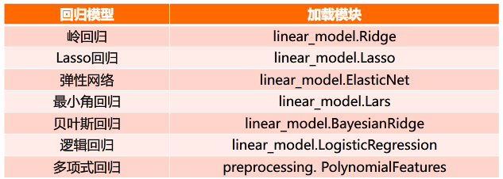
回归任务

Slide 17
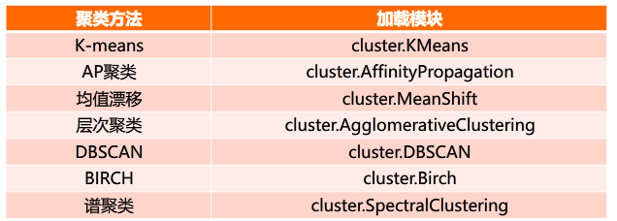
聚类任务

Slide 18
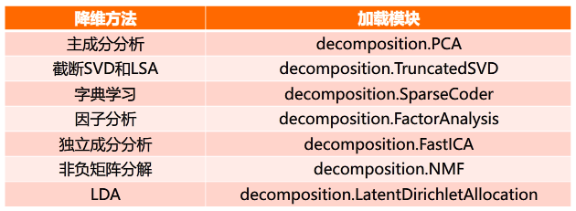
降维任务

Slide 19
Scikit-Learn 通用的学习步骤：
数据
根据数据特点选取相对应的算法
建立模型
预测数据

Slide 20

在 sklearn 里面，所有的模型（分类器）都带有 fit() 和 predict() 方法
fit() 用来分析模型参数，predict() 是通过 fit() 算出的模型参数构成的模型，获得预测值
linreg.coef
linreg.intercept
$$y=wx+b$$

Slide 21
用 sklearn 计算线性回归
线型模型的系数(w): [1.53438095]
import matplotlib.pyplot as plt
from sklearn.datasets import make_regression
from sklearn.linear_model import LinearRegression
x = [1970,1975,1980,1985,1990,1995,2000,2005]
y = [325.68,331.15,338.69,345.90,354.19,360.88,369.48,379.67]
x = np.array(x)
y = np.array(y)
linreg = LinearRegression()
linreg.fit (x.reshape(-1,1),y)
y_hat = linreg.predict (x.reshape(-1,1))
#输出结果
print('线型模型的系数(w): {}'.format(linreg.coef_))
print('线型模型的常数项(b): {:.3f}'.format(linreg.intercept_))
线型模型的偏置项(b): -2698.877

Slide 22
简单说，用三行代码就可以完成线性回归：
（1）import sklearn
（2）fit() 用来做拟合
（3）predict() 是用来做预测

Slide 23
使用 Python 构建神经网络
（波士顿房价预测为例）

Slide 24
波士顿房价：该数据收集于1978年，每 506 个条目代表有关来自波士顿各个郊区的13 个特征的汇总信息。用这 13 个特征 X 去预测一个房价 Y
1、CRIM：城镇的人均犯罪率
2、ZN：大于25,000平方英尺的地块的住宅用地比例。
3、INDUS：每个镇的非零售业务英亩的比例。
4、CHAS：查尔斯河虚拟变量（如果环河，则等于1；否则等于0）
5、NOX：一氧化氮的浓度（百万分之几）
6、RM：每个住宅的平均房间数
7、AGE：1940年之前建造的自有住房的比例
8、DIS：到五个波士顿就业中心的加权距离
9、RAD：径向公路通达性的指标
10、TAX：每$ 10,000的全值财产税率
11、PTRATIO：各镇的师生比率
12、B：计算方法为1000（Bk-0.63）²，其中Bk是按城镇划分的非裔美国人的比例
13、LSTAT：底层人口的百分比
14、PRICE：房屋价格

Slide 25
机器学习算法构成的三要素：
（1）假设空间：比如某个回归问题假设可以用线性关系来建立模型
（2）评价指标：评价指标就是在已知的数据上，尽量让模型的预测输出和真实情况一致（损失函数）
（3）优化（寻解算法）在假设空间里，把最好的符合评价指标的模型找出来。即通过优化算法

Slide 26



多元线性回归
波士顿房价因素：
feature_names = [ 'CRIM', 'ZN', 'INDUS', 'CHAS', 'NOX', 'RM',
'AGE','DIS', 'RAD', 'TAX', 'PTRATIO', 'B', 'LSTAT', 'MEDV' ]
（1）假设空间：多个影响房价的因素和房价之间是线性关系，可用线性方程表示
$$i=1,…,n$$

Slide 27



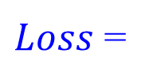
（2）评价指标：使用均方差作为损失函数：衡量预测房价和真实房价的差异
$Loss$ =
考虑所有样本的误差，然后取平均数
$$\hat{Yi}−预测值$$
$Yi$ – 真实值
（3）优化：极小化损失函数（越小越好），确定参数$w$ 和 $b$ 的值

Slide 28










线性回归问题使用神经网络模型的表示方法
神经网络的三个关键：加权和、非线性变换、多层连接
线性回归问题可以用一个单层的神经元表示
$$x0$$
$$x1$$
一层神经网络：
$$x2$$
$$z=w∗x+b$$
激活函数（无）：
$$z$$
$$y$$
y$=activation_fn(z)$
$$x12$$
对于线性回归 $activation_fn$ 的形式：
y$=z$

Slide 29

构建模型和完成训练的程序
构建模型和完成训练的程序：无论谁写，使用什么工具写，套路都是一样的
1. 数据处理：读取数据 和 预处理操作
2. 模型构建：网络结构（假设）
3. 训练配置：优化器（寻解算法） 和 计算资源配置
4. 训练过程：循环调用训练过程，前向计算+损失函数（优化目标）+后向传播（更新参数）
5. 保存模型：将训练好的模型保存

Slide 30
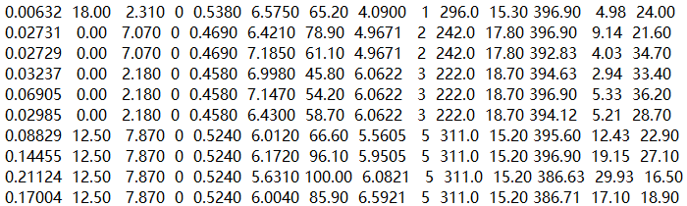


数据处理
在搭建模型之前，先导入数据，房价数据存放在本地目录下的 housing.data 文件中，通过执行如下的代码可以导入数据并查阅
存储在文本文件的数据样式：
$$X$$
$$Y$$

Slide 31
读入的 1-D array 长度是 7084，所有数据都连在了一起
# 导入需要用到的package
import numpy as np
# 读入训练数据
datafile = 'housing.data'
data = np.fromfile(datafile, sep=' ')
print (data)
其中第 0-13 项是第一条数据，第 14-27 项是第二条数据。。。
data.shape：

Slide 32
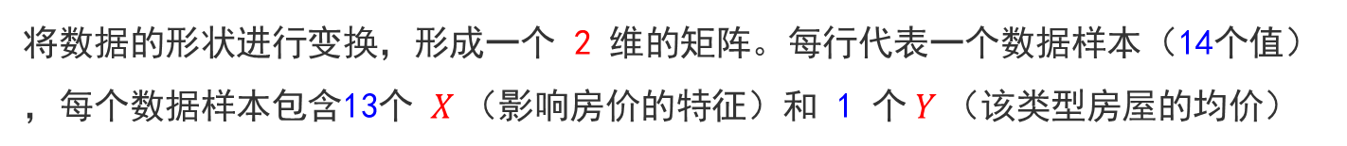
将数据的形状进行变换，形成一个 2 维的矩阵。每行代表一个数据样本（14个值），每个数据样本包含13个 $X$（影响房价的特征）和 1 个$Y$（该类型房屋的均价）
#对原始数据做reshape，变成 n x 14 的形式
feature_names = [ 'CRIM', 'ZN', 'INDUS', 'CHAS', 'NOX', 'RM', 'AGE','DIS',
'RAD', 'TAX', 'PTRATIO', 'B', 'LSTAT', 'MEDV' ]
feature_num = len(feature_names)
data = data.reshape([data.shape[0] // feature_num, feature_num])
print (data)
print (data.shape)
// 运算符表示向下取整
向下取整：比自己小的最大整数；向上取整：比自己大的最小整数

Slide 33
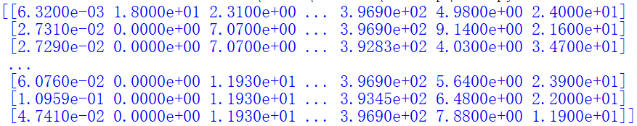
#对原始数据做reshape，变成 n x 14 的形式
feature_names = [ 'CRIM', 'ZN', 'INDUS', 'CHAS', 'NOX', 'RM', 'AGE','DIS',
'RAD', 'TAX', 'PTRATIO', 'B', 'LSTAT', 'MEDV' ]
feature_num = len(feature_names)
data = data.reshape([data.shape[0] // feature_num, feature_num])
print (data)
print (data.shape)
每条数据是一个长度为14的1-Darray，前13项是影响房价的特征，最后一项是房价
data.shape：

Slide 34
数据集划分
（1）训练集用于确定模型的参数
取 80% 的数据作为训练集，预留 20% 的数据用于测试模型的预测效果（训练好的模型预测值与实际房价的差距）
（2）测试集用于评判模型的效果
#特征向量与参数向量相乘之后的结果
ratio = 0.8
offset = int(data.shape[0] * ratio)
training_data = data[:offset]
print (training_data.shape)
打印训练集的形状可见，共有 404 个样本，每个样本含有 13 个特征和 1 个预测值
data.shape[0] – 数据集行数

Slide 35

数据处理 --- 归一化处理
在机器学习中，输入模型的数据一般都要进行归一化的处理
数据归一化的目的就是将数据的所有特征都映射到同一尺度上，这样可以避免由于量纲的不同使数据的某些特征形成主导作用
预测房价的例子：房价取决于房间数和房屋面积
$$y=w_{1}x_{1}+w_{2}x_{2}$$
其中${ x}_{1}$ 代表房间数，$w_{1}$ 代表系数；$x_{2}$ 代表面积，$w_{2}$ 代表系数

Slide 36
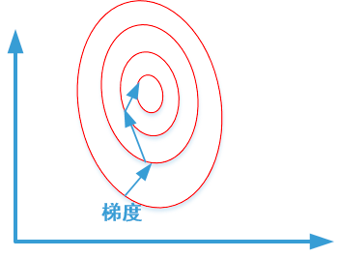
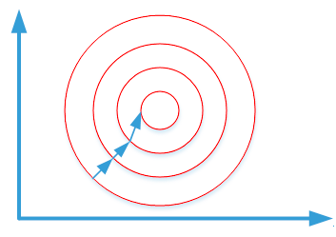





$$y=w_{1}x_{1}+w_{2}x_{2}$$
$$θ_{2}$$
原始特征下（未归一化），因尺度差异，其损失函数的等高线图可能是椭圆形，梯度方向垂直于等高线，下降会走zigzag 路线
$$θ_{1}$$
归一化之后，其损失函数的等高线图更接近圆形，梯度下降的方向震荡更小，收敛更快
$$θ_{2}$$
数据归一化之后，最优解的寻优过程明显会变得平缓，更容易正确的收敛到最优解
$$θ_{1}$$

Slide 37

数据归一化有两种方法：
（1）最值归一化的计算公式如下：
最值归一化的特点是，可以将所有数据都映射到 0-1 之间，比如把最大值归一化成 1，最小值归一化成 0
它适用于数据分布有明显边界的情况，异常值 会造成数据的整体偏斜

Slide 38

import numpy as np
x = np.random.randint (0,100,size=(2,5))
print (x)
y = (x-np.min(x))/(np.max(x)-np.min(x))
print (y)

Slide 39

（2）均值方差归一化的计算公式如下：
均值方差归一化的特点是，可以将数据归一化到均值为 0 ，方差为 1 的分布中，不容易受到异常值影响

Slide 40
import numpy as np
x = np.random.randint (0,100,size=(2,5))
print (x)
y = (x-np.mean(x))/(np.std(x))
print (y)

Slide 41
计算训练数据集的最大值，最小值，平均值
# 计算train数据集的最大值，最小值，平均值
maximums, minimums, avgs = \
training_data.max(axis=0), \
training_data.min(axis=0), \
training_data.sum(axis=0) / training_data.shape[0]
# 对数据进行归一化处理（最值归一化）
for i in range(feature_num):
#print(maximums[i], minimums[i], avgs[i])
data[:, i] = (data[:, i] - avgs[i]) / (maximums[i] - minimums[i])
注意：预测时，样本数据同样也需要归一化，以训练样本的均值和极值计算

Slide 42

数据处理的完整代码封装到 load () 函数，并确认函数的执行效果
def load_data():
# 从文件导入数据
datafile = './work/housing.data'
data = np.fromfile(datafile, sep=' ')
# 获取数据
training_data, test_data = load_data()
x = training_data[:, :-1]
y = training_data[:, -1:]
获取前13列数据
获取最后1列数据

Slide 43
构建模型和完成训练的程序
构建模型和完成训练的程序：无论谁写，使用什么工具写，套路都是一样的
1. 数据处理：读取数据 和 预处理操作
2. 模型构建：网络结构（假设）
3. 训练配置：优化器（寻解算法） 和 计算资源配置
4. 训练过程：循环调用训练过程，前向计算+损失函数（优化目标）+后向传播
5. 保存模型：将训练好的模型保存

Slide 44
网络结构设计
前向计算的过程
输入 $x$ 一共有 13 个变量， $y$ 只有 1 个变量，所以权重 $w$ 的 shape 是 [13,1]
# w 赋初值如下
w = [0.1, 0.2, 0.3, 0.4, 0.5, 0.6, 0.7, 0.8, -0.1, -0.2, -0.3, -0.4, 0.0]
w = np.array(w).reshape([13, 1])
列向量
w 可以任意赋初值
然后取出第 1 条样本数据，观察它与 w 相乘（dot，点积）之后的结果
#特征向量与参数向量相乘之后的结果
x1=x[0]
t = np.dot(x1, w)
print(t)
[0.03395597]

Slide 45

网络结构实际上就是模型假设，模型假设其实就是实现了前向计算的过程。就是后面讲到的 forword 函数
此外，完整的线性回归公式，还需要初始化偏移量 b，同样随意赋初值 -0.2
线性回归模型的完整输出是：
$$z=t+b$$
# w 赋初值如下
b = -0.2
z = t + b
print (z)
这个从特征和参数计算输出值的过程称为“前向计算”
[-0.16604403]
注意：这些参数都是向量！神经网络就是一系列的向量运算

Slide 46
以类的方式实现网络计算
以类的方式实现网络结构（前向计算）有以下优势：
（1）使用时可以生成多个模型实例。每个实例可以分别计算
（2）类成员变量有 $w$ 、$b$，在类初始化函数中初始化变量： $w$ 随机初始化， $b$ = 0
#以类的方式实现网络结构
class Network(object):
def __init__(self, num_of_weights): # 初始化权重值
# 随机产生w的初始值，为了保持程序每次运行结果的一致性，设置固定的随机数种子
np.random.seed(0)
self.w = np.random.randn(num_of_weights, 1)
self.b = 0.

Slide 47
（3）函数成员 forward 完成从输入特征$x$ 到输出 $z$ 的计算过程
# 定义前向计算forward函数
def forward(self, x):
z = np.dot(x, self.w) + self.b
return z
接下来生成类的实例，调用其方法来完成前向计算的过程
#基于Network类计算模型
net = Network(13)
x1 = x[0]
y1 = y[0]
z = net.forward(x1)
print(z)
基于Network类的定义，模型的计算过程可以按下述方式达成
[-0.63182506]

Slide 48
构建模型和完成训练的程序
构建模型和完成训练的程序：无论谁写，使用什么工具写，套路都是一样的
1. 数据处理：读取数据 和 预处理操作
2. 模型构建：网络结构（假设）
3. 训练配置：优化器（寻解算法） 和 计算资源配置
4. 训练过程：循环调用训练过程，前向计算+损失函数（优化目标）+后向传播
5. 保存模型：将训练好的模型保存

Slide 49




模型好坏的衡量指标
损失函数（模型的优化目标）
模型：
影响因素$x$
预测结果 $z$
如何衡量预测值跟真实值之间的偏差？
数据：
实际房价 $y$
通过模型计算$xi$ 表示的影响因素所对应的房价应该是 $z$, 但实际数据告诉的房价是 $y$
这时需要有某种指标来衡量预测值 $z$ 跟真实值$y$ 之间的差距
线性回归问题通常采用均方误差作为评价模型好坏的指标，具体定义如下：
$$Loss=\left(y−z\right)2$$

Slide 50
$Loss$ (简记为： $L$) 通常称作损失函数，它是衡量模型好坏的指标
第一条样本预测结果的损失函数：
#一个样本计算损失的代码
Loss = (y1 - z)*(y1 - z)
print (Loss)
[0.39428312]
分类问题中通常会采用交叉熵损失函数

Slide 51

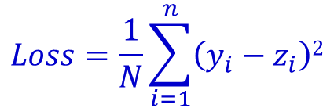
损失函数
因为计算损失时需要把每个样本的损失都考虑到，所以需要对单个样本的损失函数进行求和，并除以样本总数 N
单个样本的损失函数：
$$Loss=\left(y−z\right)2$$
$$Loss=\frac{1}{N}\sum_{i=1}^{n}{\left(y_{i}−z_{i}\right)2}$$
多个样本的损失函数：

Slide 52
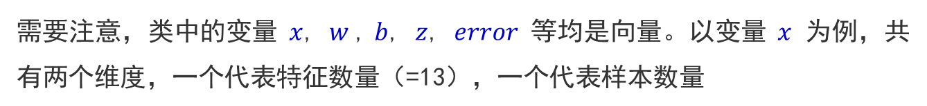
对上面的计算代码做出相应的调整，在 Network 类下面添加损失函数
#在Network类下面添加损失函数
def loss(self, z, y):
error = z - y
cost = error * error
cost = np.mean(cost)
return cost
使用上面定义的 Network 类，可以方便的计算预测值和损失函数
需要注意，类中的变量 $x$, $w$, $b$, $z$, $error$ 等均是向量。以变量 $x$ 为例，共有两个维度，一个代表特征数量（=13），一个代表样本数量

Slide 53

生成类的实例，调用其方法来完成损失函数的计算。其中 Numpy 的广播功能可以便捷的实现多样本的计算
# 生成类的实例
net = Network(13)
# 此处可以一次性计算多个样本（3个）的预测值和损失函数
x1 = x[0:3]
y1 = y[0:3]
z = net.forward(x1)
print('predict: ', z)
loss = net.loss(z, y1)
print('loss:', loss)

Slide 54
构建模型和完成训练的程序
构建模型和完成训练的程序：无论谁写，使用什么工具写，套路都是一样的
1. 数据处理：读取数据 和 预处理操作
2. 模型构建：网络结构（假设）
3. 训练配置：优化器（寻解算法） 和 计算资源配置
4. 训练过程（迭代）：前向计算+损失函数（优化目标）+后向传播
5. 保存模型：将训练好的模型保存

Slide 55
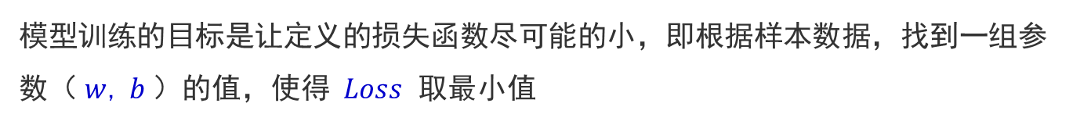
优化寻解：如何使得损失函数达到最小
通过构建的前馈神经网络完成了计算预测值和损失函数。但是还是没有解决想解决的问题
如何根据计算出来的评价函数，去将参数优化到一个最优状态？
就是如何去计算和优化参数 $w$ 和 $b$ 的数值，这个过程也称为模型训练
模型训练的目标是让定义的损失函数尽可能的小，即根据样本数据，找到一组参数（ $w$, $b$）的值，使得 $Loss$ 取最小值

Slide 56

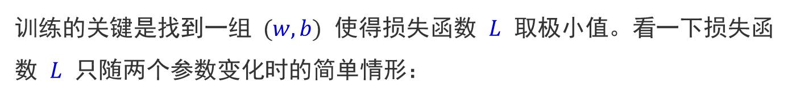
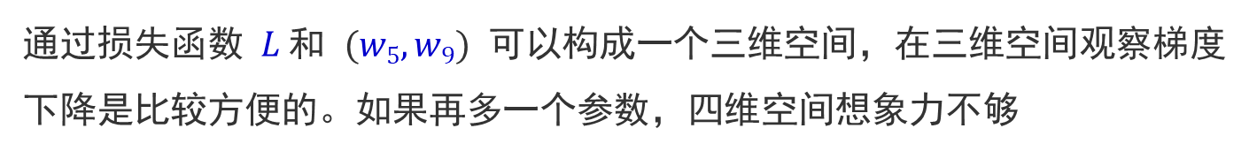

简单情形——只考虑两个参数$w5,w9$
训练的关键是找到一组 $(w,b)$ 使得损失函数 $L$ 取极小值。看一下损失函数 $L$ 只随两个参数变化时的简单情形：
$$L=L(w5,w9)$$
通过损失$\text{函数} L \text{和} (w5,w9)$ 可以构成一个三维空间，在三维空间观察梯度下降是比较方便的。如果再多一个参数，四维空间想象力不够

Slide 57
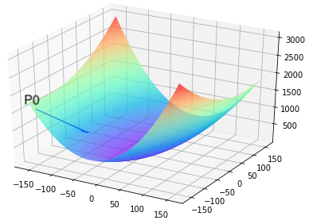
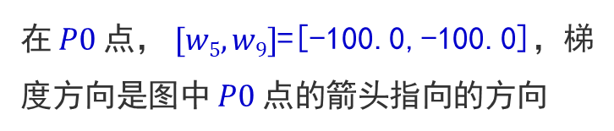
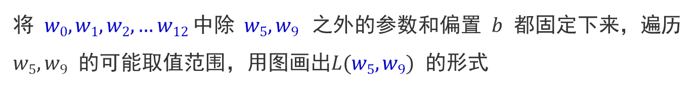
将 $w0,w1,w2,…w12$ 中除$w5,w9$ 之外的参数和偏置 $b$ 都固定下来，遍历 $w5,w9$ 的可能取值范围，用图画出$L(w5,w9)$ 的形式
在$P0$点，$[w5,w9]$=[-100.0,-100.0]，梯度方向是图中$P0$点的箭头指向的方向

Slide 58


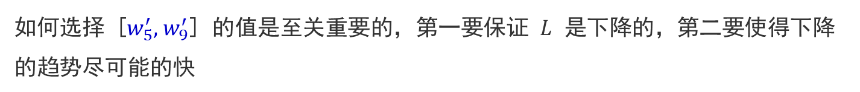
现在找出一组[$w5,w9$]的值，使得损失函数最小，实现梯度下降法的方案如下：
（1）随机选一组初始值，例如：
$$\left[w5,w9\right]=[−100.0,−100.0]$$
（2）选取下一个点 $\left[w_{5}^{′},{ w}_{9}^{′}\right]$ 使得$：$
$L\left[w_{5}^{′},{ w}_{9}^{′}\right]<L[w5,w9]$
（3）重复上面的步骤（2），直到损失函数几乎不再下降
如何选择 [$w_{5}^{′},{ w}_{9}^{′}$] 的值是至关重要的，第一要保证 $L$ 是下降的，第二要使得下降的趋势尽可能的快
根据微积分的基础知识，沿着梯度的反方向，是函数值下降最快的方向

Slide 59




如何计算梯度
损失函数的计算公式：
为了求导方便，引入引入因子 1/2，损失函数如下：
其中 $zi$ 是网络对第 $i$ 个样本的预测值

Slide 60
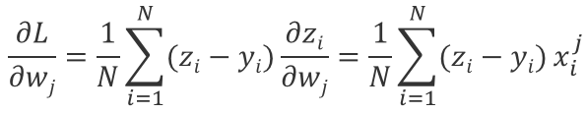
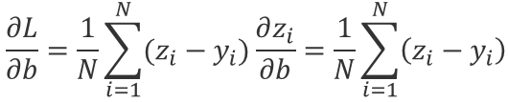
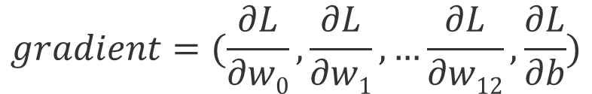
可以计算出 $L$ 对$wi$ 和$b$ 的偏导数：
$$gradient=(\frac{∂L}{∂w0},\frac{∂L}{∂w1},…\frac{∂L}{∂w12},\frac{∂L}{∂b})$$

Slide 61

$$L=\frac{1}{2}\left(y1−z1\right)2$$
考虑只有一个样本的情况：
$$z1=x_{1}^{0}∗w0+x_{1}^{1}∗w1+…+x_{1}^{12}∗w12+b$$
可以计算出损失函数：
$$L=\frac{1}{2}\left(z1−y1\right)2=\left(x_{1}^{0}∗w0+x_{1}^{1}∗w1+…+x_{1}^{12}∗w12+b−y1\right)2$$
计算偏导数（梯度）：
$\frac{∂L}{∂w0}=\left(x_{1}^{0}∗w0+x_{1}^{1}∗w1+…+x_{1}^{12}∗w12+b−y1\right)∗x_{1}^{0}$ $=(z1−y1)∗x_{1}^{0}$
$\frac{∂L}{∂b}=\left(x_{1}^{0}∗w0+x_{1}^{1}∗w1+…+x_{1}^{12}∗w12+b−y1\right)∗1$ $=(z1−y1)$

Slide 62
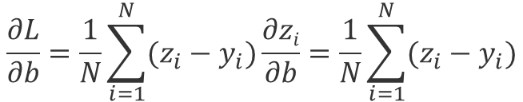
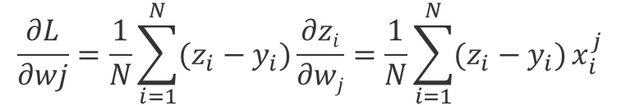

$\frac{∂L}{∂w0}=\left(x_{1}^{0}∗w0+x_{1}^{1}∗w1+…+x_{1}^{12}∗w12+b−y1\right)∗x_{1}^{0}$ $=(z1−y1)∗x_{1}^{0}$
$\frac{∂L}{∂b}=\left(x_{1}^{0}∗w0+x_{1}^{1}∗w1+…+x_{1}^{12}∗w12+b−y1\right)∗1$ $=(z1−y1)$
$N$ 个样本的梯度计算公式：
计算梯度的两个前提：
（1）计算模型的输出值（预测值）：
通过前向计算
$$\frac{∂L}{∂wj}=\frac{1}{N}\sum_{i=1}^{N}{(z_{i}−y_{i})\frac{∂zi}{∂wj}}=\frac{1}{N}\sum_{i=1}^{N}{(z_{i}−y_{i})}x_{i}^{j}$$
（2）计算损失值
$$\frac{∂L}{∂b}=\frac{1}{N}\sum_{i=1}^{N}{(z_{i}−y_{i})\frac{∂zi}{∂b}}=\frac{1}{N}\sum_{i=1}^{N}{(z_{i}−y_{i})}$$

Slide 63

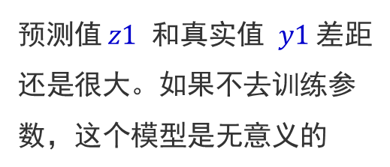
首先，取出一个样本，查看其数据内容和维度
# 计算前向值
x1 = x[0]
y1 = y[0]
z1 = net.forward (x1)
print('x1 {}, shape {}'.format(x1, x1.shape))
print('y1 {}, shape {}'.format(y1, y1.shape))
print('z1 {}, shape {}'.format(z1, z1.shape))
预测值$z1$ 和真实值 $y1$差距还是很大。如果不去训练参数，这个模型是无意义的

Slide 64
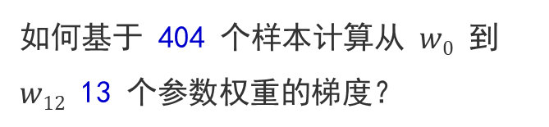
计算梯度的程序实现（只有一个样本的版本）
# 计算前向值
x1 = x[0]
y1 = y[0]
z1 = net.forward (x1)
# 计算 w0 的梯度
gradient_w0 = (z1 - y1) * x1[0]
print('gradient_w0 {}'.format(gradient_w0))
# 计算 w1 的梯度
gradient_w1 = (z1 - y1) * x1[1]
print('gradient_w1 {}'.format(gradient_w1))
如何基于 404 个样本计算从 $w0$ 到 $w12$ 13 个参数权重的梯度？
写一个 for 循环，可计算 1 个样本对从 w0 到 w12 的所有参数的梯度
然后再写一个 for 循环，可计算从 1-404 个样本对参数的梯度

Slide 65
优化寻解：基于 numpy 广播机制，简洁实现梯度计算
实际上不用循环，使用 numpy 的广播机制就可扩展参数的维度
基于 numpy 矩阵操作，计算梯度的代码中直接用 (z1 - y1) * x1，得到的是一个 13 维的向量，每个分量分别代表该维度的梯度
# 计算一个样本的所有（13）梯度
gradient_w = (z1 - y1) * x1
print('gradient_w_by_sample1 {}, gradient.shape {}'.format(gradient_w, gradient_w.shape))
一行代码成功计算出了一个样本对所有 13 个 w 的梯度贡献
向量值

Slide 66
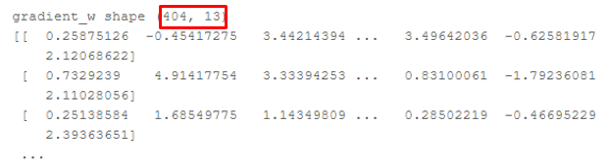
同样，基于 numpy 广播机制，扩展样本的维度
gradient_w 的每一行代表了一个样本对梯度的贡献
# 计算所有样本的梯度
z = net.forward(x)
gradient_w = (z - y) * x
print('gradient_w shape {}'.format(gradient_w.shape))
print(gradient_w)
根据梯度的计算公式，总梯度是每个样本对梯度贡献的平均值

Slide 67
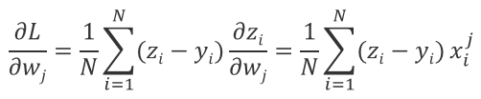
优化寻解：所有样本对梯度的贡献平均值
因为每个样本的梯度更新方向是不一样的，参数更新的方向是要考虑所有样本的“意见”。因此总的梯度是所有样本对梯度贡献的平均值
# axis = 0 表示把每一行做相加然后再除以总的行数
gradient_w = np.mean(gradient_w, axis=0)
print('gradient_w ', gradient_w.shape)
print('w ', net.w.shape)
print(gradient_w)
print(net.w)
所谓参数往梯度方向走了一步，实际上就是参数和梯度相加

Slide 68
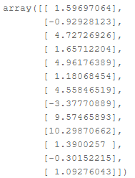
综合上面的讨论，可以把计算梯度的代码整理如下：
# 计算梯度
z = net.forward(x)
gradient_w = (z - y) * x
gradient_w = np.mean(gradient_w, axis=0)
gradient_w = gradient_w[:, np.newaxis]
gradient_w

Slide 69
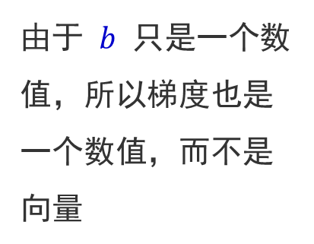


计算偏置 $b$
同样，计算偏置 $b$ 的梯度代码也是类似的原理
由于 $b$ 只是一个数值，所以梯度也是一个数值，而不是向量
# 计算偏置b的梯度
gradient_b = (z - y)
gradient_b = np.mean(gradient_b)
# 此处b是一个数值，可以直接用np.mean得到一个标量
gradient_b
将上面计算 $w$ 和 $b$ 的梯度的过程，写成 Network 类的 gradient 函数

Slide 70

计算梯度全流程
计算梯度全流程的步骤：
1. 前向计算（计算预测输出值）
2. 拿到前向计算得到的值，才能计算损失值
3. 有了损失值，才能计算梯度值
4. 根据梯度值，更新参数值（ $w$, $b$）
5. 1-4 步骤循环往复，直到损失达到极小值
所谓根据梯度值更新参数（$w$, $b$），实际上就是把梯度值和参数相加

Slide 71
前向计算和后向传播的过程
沿着梯度的反方向移动一小步，观察损失函数的变化
# 在[w5, w9]平面上，沿着梯度的反方向移动到下一个点P1
# 定义移动步长 eta
eta = 0.1
# 更新参数w5和w9
net.w[5] = net.w[5] - eta * gradient_w5
net.w[9] = net.w[9] - eta * gradient_w9
eta：调节每次参数值变动的大小，即移动步长。也称为学习率

Slide 72
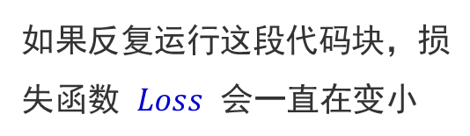
# 重新计算z和loss
z = net.forward(x)
loss = net.loss(z, y)
gradient_w, gradient_b = net.gradient(x, y)
gradient_w5 = gradient_w[5][0]
gradient_w9 = gradient_w[9][0]
print('point {}, loss {}'.format([net.w[5][0], net.w[9][0]], loss))
print('gradient {}'.format([gradient_w5, gradient_w9]))
运行代码，可以发现沿着梯度反方向走一小步，下一个点的损失函数的确减少了
如果反复运行这段代码块，损失函数 $Loss$ 会一直在变小
将上面的循环的计算过程封装在 train 和 update 函数中

Slide 73
def update(self, graident_w5, gradient_w9, eta=0.01):
net.w[5] = net.w[5] - eta * gradient_w5
net.w[9] = net.w[9] - eta * gradient_w9

Slide 74
代码封装入 network 类的 train 方法
def train(self, x, y, iterations=100, eta=0.01):
points = []
losses = []
for i in range(iterations):
points.append([net.w[5][0], net.w[9][0]])
z = self.forward(x)
L = self.loss(z, y)
gradient_w, gradient_b = self.gradient(x, y)
gradient_w5 = gradient_w[5][0]
gradient_w9 = gradient_w[9][0]
self.update(gradient_w5, gradient_w9, eta)
losses.append(L)

Slide 75
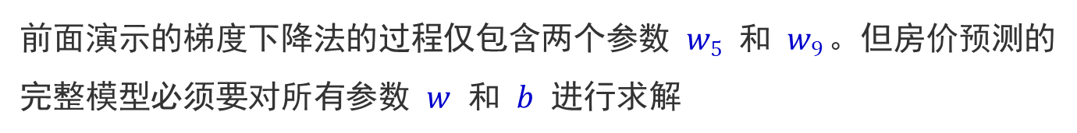
对所有参数计算梯度并更新
前面演示的梯度下降法的过程仅包含两个参数 $w5$ 和 $w9$。但房价预测的完整模型必须要对所有参数 $w$ 和 $b$ 进行求解
这需要将 Network 中的 update 和 train 函数进行修改。即所有参数均参与计算

Slide 76
# 对所有参数计算梯度并更新
def train(self, x, y, iterations=100, eta=0.01):
losses = []
for i in range(iterations):
z = self.forward(x)
L = self.loss(z, y)
gradient_w, gradient_b = self.gradient(x, y)
self.update(gradient_w, gradient_b, eta)
losses.append(L)
if (i+1) % 10 == 0:
print('iter {}, loss {}'.format(i, L))
return losses
（1）前向计算 Z
（2）计算损失函数 L
（3）计算梯度 gradient
（4）根据梯度更新参数值

Slide 77
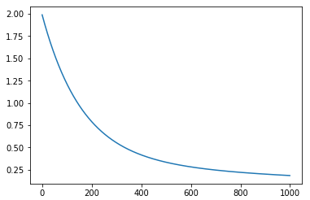
实现训练全流程并显示效果，画出损失函数的变化趋势
# 获取数据
train_data, test_data = load_data()
x = train_data[:, :-1]
y = train_data[:, -1:]
# 创建网络
net = Network(13)
num_iterations=1000
# 启动训练
points, losses = net.train(x, y, iterations=num_iterations, eta=0.01)
# 画出损失函数的变化趋势
plot_x = np.arange(num_iterations)
plot_y = np.array(losses)
plt.plot(plot_x, plot_y)
plt.show()
损失值不断减小。当然这是在训练集数据

Slide 78
小批量随机梯度下降法（Mini-batch Stochastic Gradient Descent）
梯度下降法是将所有样本对梯度的贡献取平均值，然后根据梯度更新参数 w 和 b
缺点：面对海量样本的数据集，如果每次计算都使用全部的样本来计算损失函数和梯度，性能很差（计算得慢）
改进：反正参数每次只沿着梯度反方向更新一点点，那么方向大差不差即可
每次从总数据集中抽出一部分数据来代表整体，基于这部分数据计算梯度和损失函数来更新参数，称作小批量随机梯度下降法（Mini-batch Stochastic Gradient Descent），简称 SGD

Slide 79
min-batch、batch_size、epoch
min-batch：每次迭代时抽取出来得一批数据被称为一个 min-batch
batch_size：一个 min-batch 所包含得样本数据
epoch：按 mini-batch 逐次抽取出样本，当将整个样本遍历后，即完成了一轮的训练，称为一个 epoch
比如一个数据集有100个样本数据，分成 5个 min-batch，则每个 batch 的size 有 20 个样本数据，需要 5 个 min-batch 完成一轮 epoch
启动训练时，可以将训练的轮数 num_epochs 和 batch_size 作为参数传入

Slide 80
数据处理部分的修改—拆分数据批次
# 获取数据
train_data, test_data = load_data()
train_data.shape
train_data中一共包含404条数据
如果 batch_size=10，即取前 0-9 号样本作为第一个mini-batch，命名 train_data1
train_data1 = train_data[0:10]
train_data1.shape

Slide 81
#使用train_data1的数据（0-9号样本）计算梯度并更新网络参数
net = Network(13)
x = train_data1[:, :-1]
y = train_data1[:, -1:]
loss = net.train(x, y, iterations=1, eta=0.01)
loss
获取前13列数据
获取最后1列数据
#再取出10-19号样本作为第二个batch，计算梯度并更新网络参数
train_data2 = train_data[10:19]
x = train_data1[:, :-1]
y = train_data1[:, -1:]
loss = net.train(x, y, iterations=1, eta=0.01)
loss

Slide 82
train_data 中一共包含 404 条数据，如果 batch_size = 10，即取前0-9号样本作为第一个 mini-batch，命名 train_data1
#使用0-9号样本计算梯度并更新网络参数
train_data1 = train_data[0:10]
x = train_data1[:, :-1]
y = train_data1[:, -1:]
loss = net.train(x, y, iterations=1, eta=0.01)
loss
按此方法不断的取出新的mini-batch并逐渐更新网络参数
#再取出10-19号样本作为第二个mini-batch，计算梯度并更新网络参数
train_data2 = train_data[10:19]
x = train_data1[:, :-1]
y = train_data1[:, -1:]
loss = net.train(x, y, iterations=1, eta=0.01)
loss

Slide 83
数据处理部分的修改—随机抽取 mini_batch 的实现
当前抽取方式：按顺序逐渐取出 mini-batch
# 获取数据
train_data, test_data = load_data()
# 打乱样本顺序
np.random.shuffle(train_data)
模型和人有相似的地方，就是对最后看到的样本有更深的印象
越接近最后的几个批次数据对模型参数的影响越大，也就是说记忆被最新的数据覆盖
如果训练数据天然的分布不好，比如做分类问题，第 0 类的数据在前，第 1 类的数据都在后面，那么模型肯定偏重第一类样本。所以有必要随机抽取样本进行训练

Slide 84
训练过程部分的修改：加入多轮和多批次训练的双层循环
SGD 除了训练样本进行乱序和训练批次（mini-batch）进行修改以外，还需要加入多轮和多批次训练的双层循环
（1）第一层循环：代表样本集合要被训练遍历的次数，称为“epoch”
（2）第二层循环：代表每次遍历时，样本集合被拆分成的多个批次，需要全部执行训练。称为“iter（iteration）”
两层循环内是经典的四步：
前向计算
计算损失
计算梯度
更新参数

Slide 85
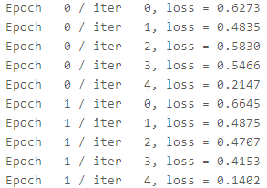
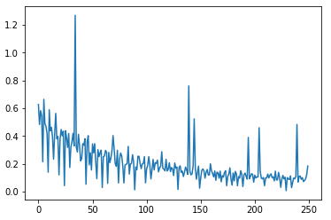
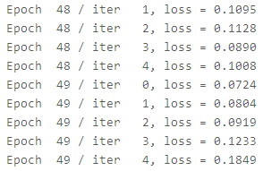
# 获取数据
train_data, test_data = load_data()
# 创建网络
net = Network(13)
# 启动训练
losses = net.train(train_data, num_epoches=50, batch_size=100, eta=0.1)
# 画出损失函数的变化趋势
plot_x = np.arange(len(losses))
plot_y = np.array(losses)
plt.plot(plot_x, plot_y)
plt.show()

Slide 86
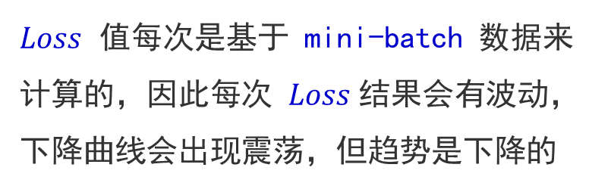
从曲线看，损失函数值是在下降，但为什么会产生一些锯齿？
$Loss$ 值每次是基于 mini-batch 数据来计算的，因此每次 $Loss$结果会有波动，下降曲线会出现震荡，但趋势是下降的
至此，一个单层的神经网络实现（python）过程就全部完成了!

Slide 87
深度学习的一招鲜：两层循环 + 四个步骤
一、两层循环
1.Epoch：遍历数据集多少次
2.Iter：一次遍历数据集，需要多少个批次
二、四个步骤
1.前向计算：调用模型
2.计算损失：后向传播， $Loss$.$backword$()
3.计算梯度：一次遍历数据集，需要多少个批次
4.更新参数： opt.minimize ($Loss$)

